Slide 1
Pilotprojekt
Forschen „mit“ statt „über“
Kollaborativ Forschen für die Abschlussarbeit
Summer School 2024
ggf. finanzierte Feldforschung

Slide 2
Abschlussprojekte
Feldforschung vor Ort + Ausland
Vorlesungsfreie Zeit nach SoSe 2024…
Summer School 2024 (3 Tage)
▾
Feldforschung in Frankfurt (4 Wochen)
▾
Feldforschung im Ausland (4 Wochen)
Digitale Zusammenarbeit Ihr Konzept
Alle
Vollfinanziert
6 Plätze

Slide 3
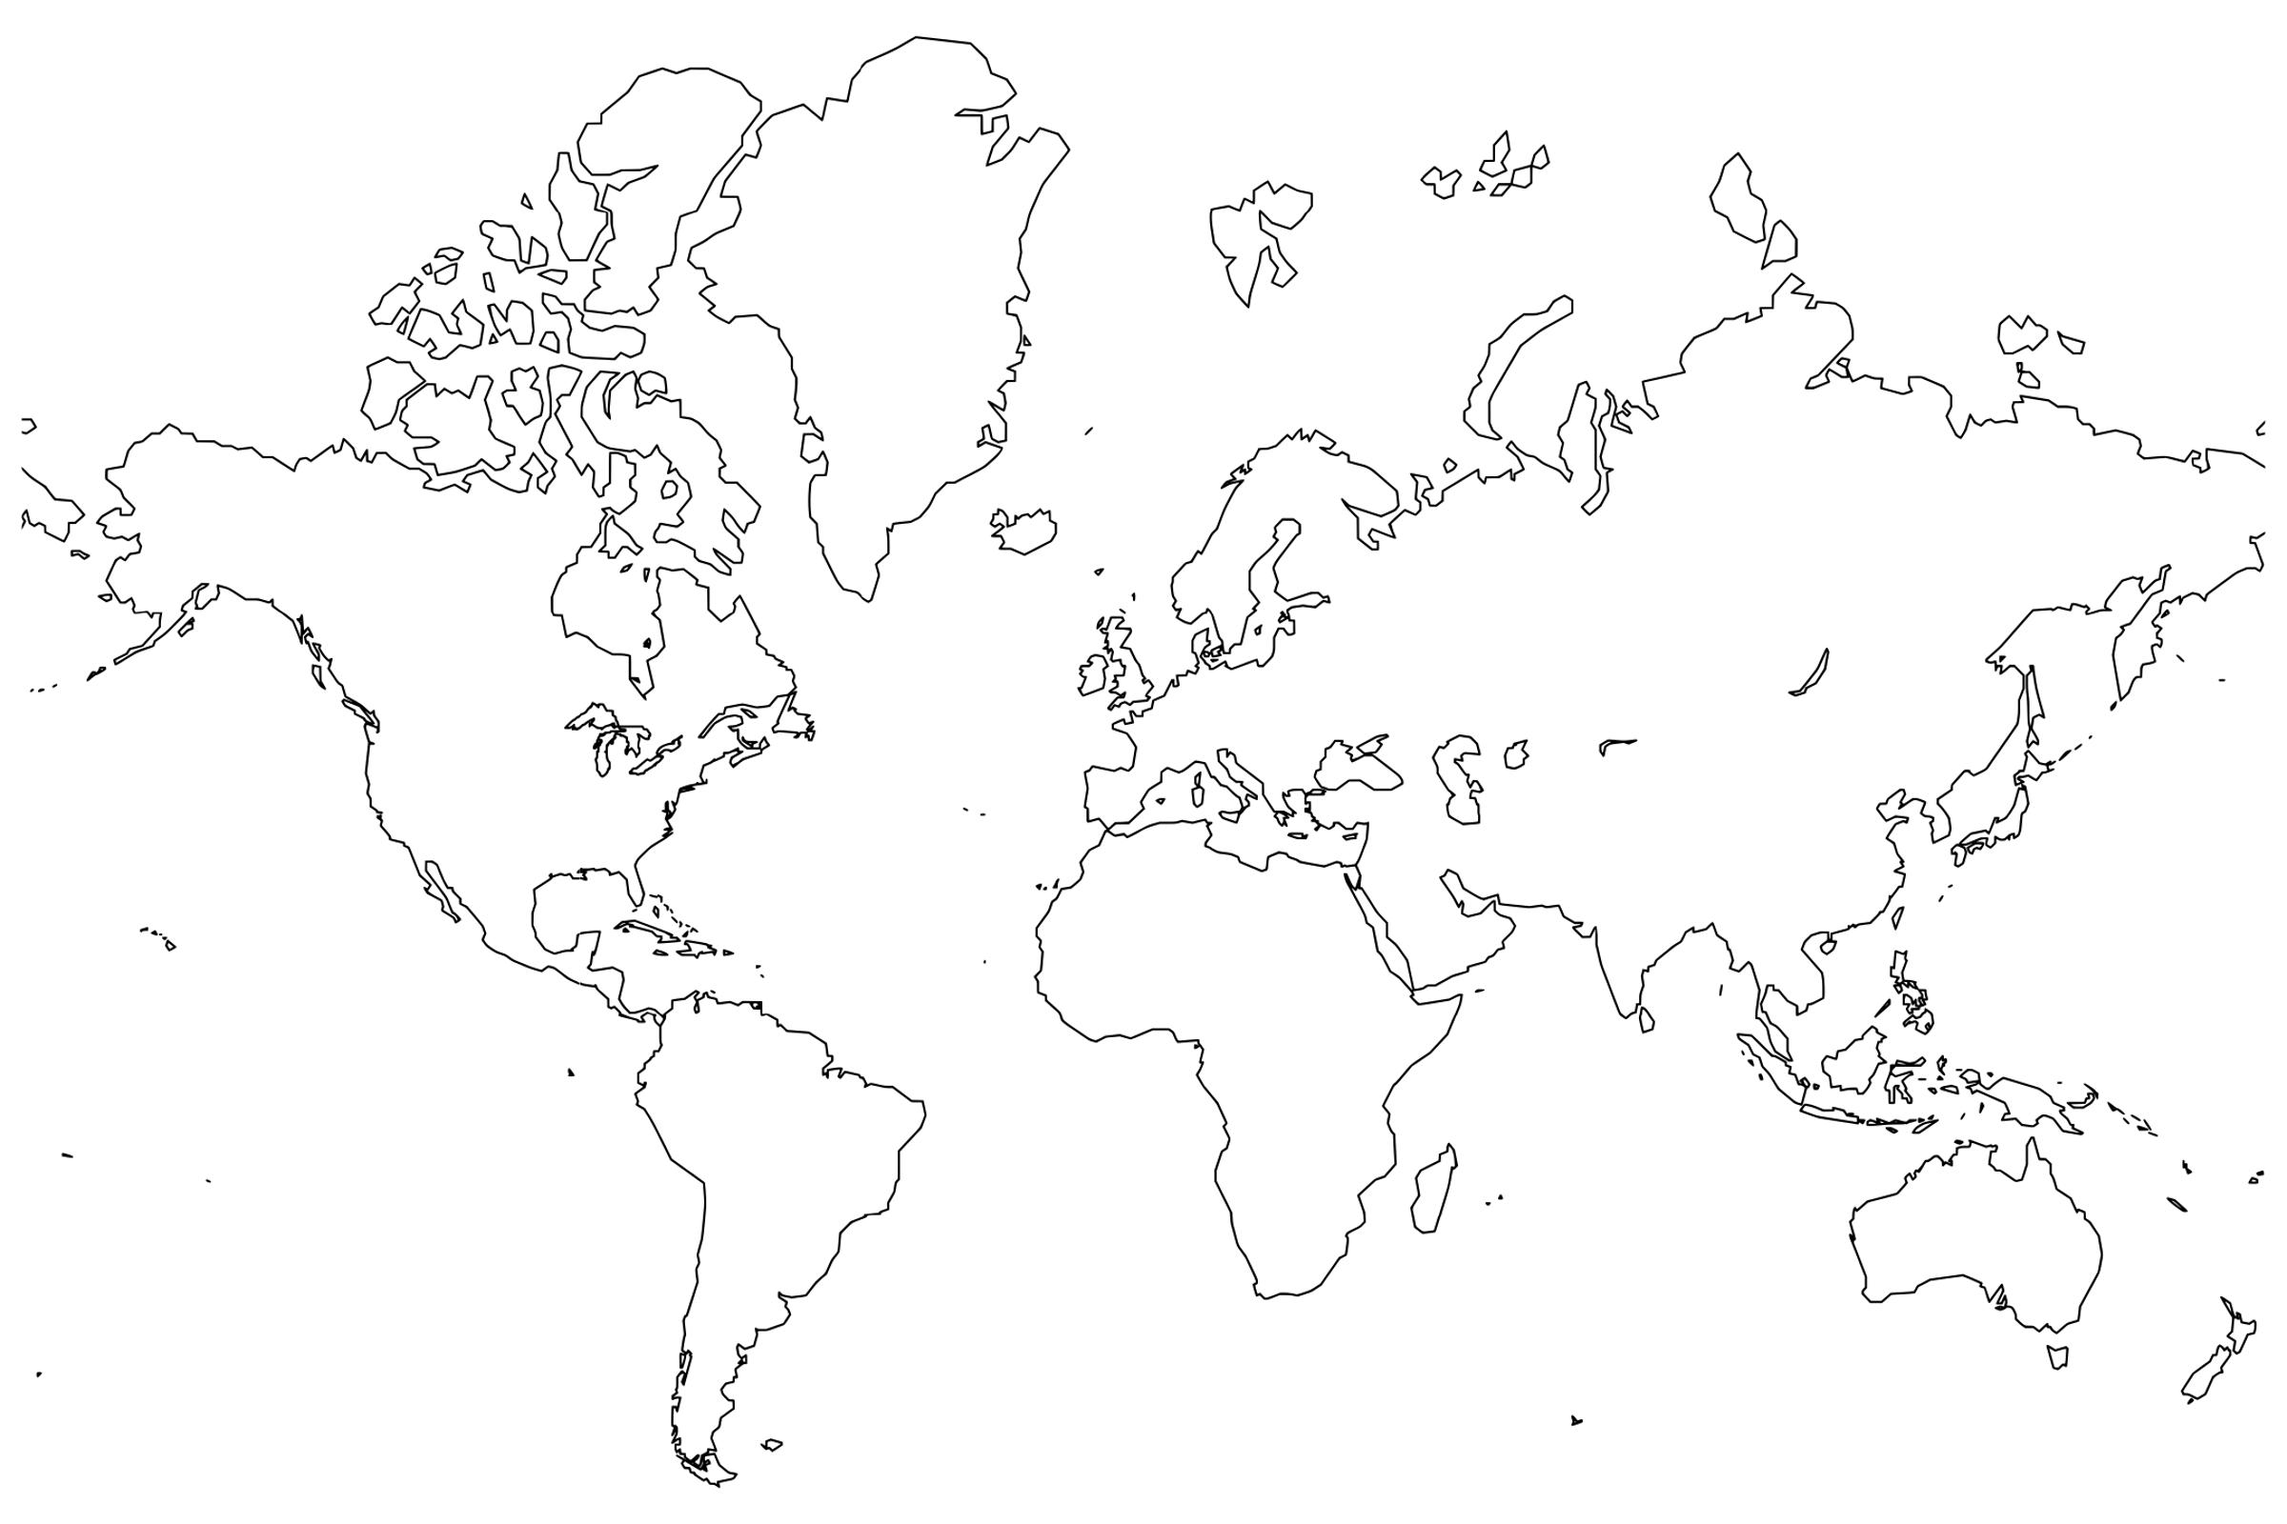
Partnerschaften
Markus Lindner
Standing Rock Sioux Indian Reservation, Ft. Yates, USA (Sitting Bull College) Umweltwissenschaften
Frankfurt, Deutschland (Goethe-Universität) Sozial- und Kulturanthropologie
Mirco Göpfert
Niamey, Niger
(LASDEL) Soziologie/Anthropologie
*?*
Catherine Whittaker
Denpasar, Bali, Indonesien
(Universitas Udayana) Geisteswissenschaften
São Carlos, Brasilien (Universidade Federal de São Carlos) Sozialanthropologie
Lomé, Togo
(Université de Lomé) Germanistik
Hans Peter Hahn

Slide 4
Virtuelle Treffen unter Programmteilnehmer:innen (Frankfurt/Ausland)
Programm
Zertifikat
Beratungsgespräche
Reguläre Seminare mit kollaborativer Ausrichtung
Besuch von zwei Workshops zur Planung und Vorstellung des Forschungsprojekts
Gemeinsame Feldforschung mit Partner:in im Ausland
Teilnahme Summer School 2024
in Frankfurt (3 Tage)
Sprachkompetenzen
Abgabe Bachelor-/Masterarbeit
Reflektion Projekterfahrungen/ Dokumentation im Forschungsblog
Schlüsselkompetenzen
(BA-Ethn-06) = 9 CP

Slide 5
Vorteile
Pilotprogramm mitgestalten
Unterstützung (Finanzierung über PROMOS, 6 Plätze für CollabAnthro-Feldforschung)
Mentor*innen im In- u. Ausland
LV, Workshops, Summer School 2024
Schlüsselkompetenzen (9 CP)
Zertifikat

Slide 6
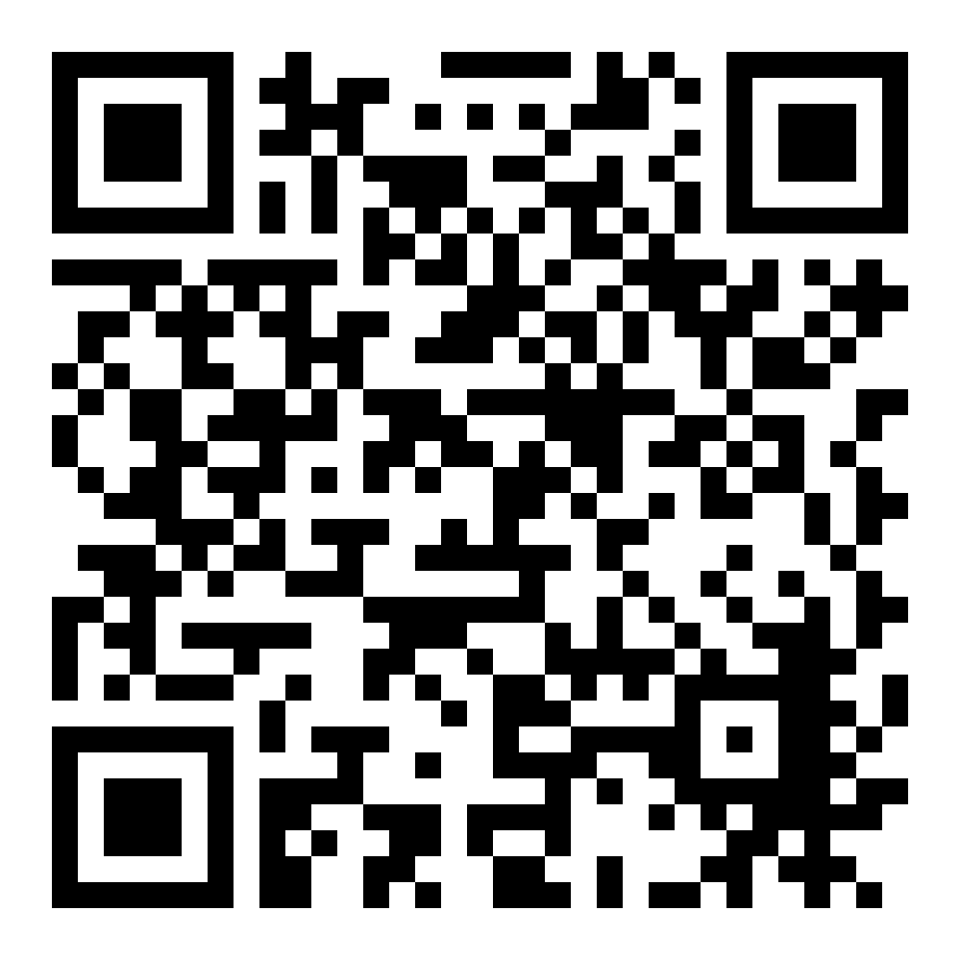
Anmeldung
Website besuchen: https://tinygu.de/collaboration
Fragebogen ausfüllen
Beratungsgespräch wahrnehmen
Ansprechpartner am Institut:
Timo Roßmann
E-Mail: rossmann@em.uni-frankfurt.de

